Slide 2
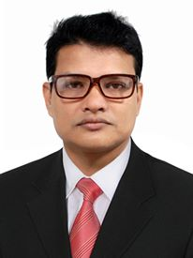
শিক্ষক পরিচিতি
মোঃ কবির উদ্দিন
সহকারি শিক্ষক
মানিকগঞ্জ সপ্রাবি,কানাইঘাট,সিলেট।
মোবাইল-০১৭২৭৬২৫২৬০
E-Mail:
ahmedkabir1986@gmail.com

Slide 3
পাঠ পরিচিতি
শ্রেণিঃ ১ম
বিষয়ঃ বাংলা
পাঠঃ ৫
পাঠ্যাংশঃ কাক ও কলসি
পৃষ্ঠাঃ ৬
তারিখঃ 04-07-2-2021
সময়ঃ ৪০ মিনিট ।

Slide 4
শিখনফল
শোনাঃ
২.২.১- গল্পকথা শুনে বুঝতে পারবে ।
২.২.২- গল্পকথা শুনে বুঝে আনন্দ লাভ করবে ।
বলাঃ
২.৩.১- ছবি দেখে ছবিসংশ্লিষ্ট শব্দ বলতে পারবে ।
২.৩.২- ছবি দেখে গল্প বলতে পারবে ।
২.৪.১- গল্পকথা বলতে পারবে ।

Slide 5
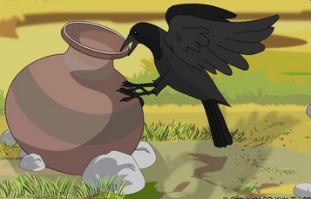
তোমরা কে কে কাক দেখেছ হাত তোলো?

Slide 6
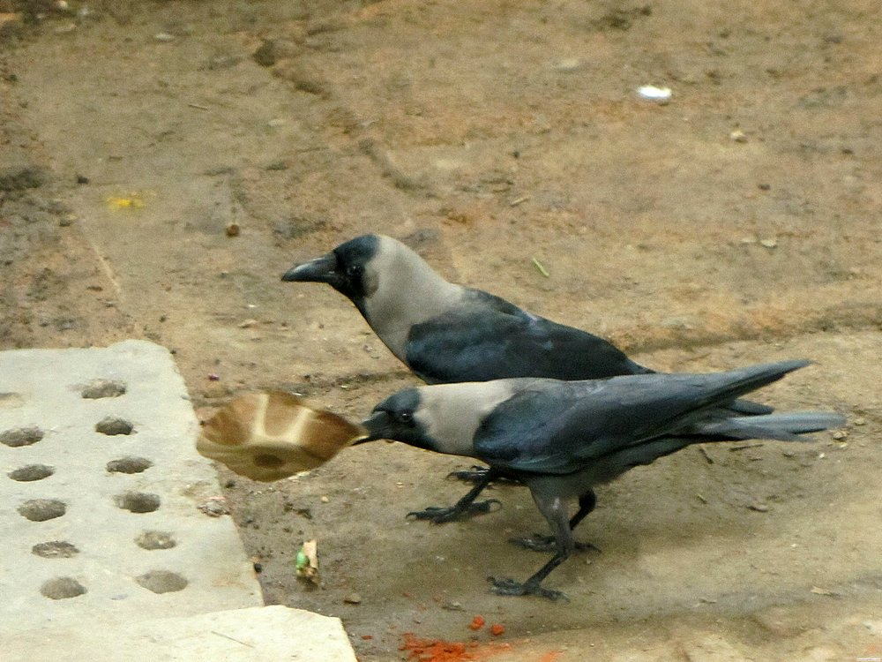
তোমরা কি এটা চিনো ?
কাক

Slide 7
-কাকের রঙ কী ?
-কাক কী খায় ?
-কাক কোথায় থাকে ?
-কাক আমাদের কোনো উপকার করে কী ?

Slide 8
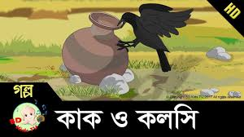
আজ আমরা
কাক সম্পর্কে
একটি মজার ঘটনা শুনব ।

Slide 9
এসো ছবি দেখি

Slide 10
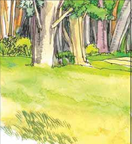
-কোথাও অনেক গাছ থাকলে সে জায়গাকে কী বলে?
-ছবিতে কী দেখা যাচ্ছে ?
বন বা জঙ্গল ।
বড় একটা মাঠ ও ঘন বন ।

Slide 11
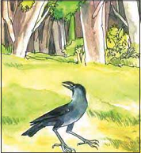
-ছবিতে কী দেখা যাচ্ছে ?
-কাকটি কী করছে ?
- খাবারের জন্য কাকটি কোথায় যেতে চায় ?
বনে ।
একটি কাক ।
খাবারের খোঁজ করছে ।

Slide 12
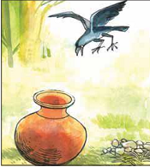
-ছবিতে কী দেখা যাচ্ছে?
হ্যাঁ ।
- উড়তে উড়তে কাকটির কি পিপাসা পেল ?
-কলসির মধ্যে কী থাকে ?
কাকটি উড়ছে ও একটা কলসি।
পানি ।

Slide 13
-পিপাসা মিটানোর জন্য কাকটি পানি কোথায় পাবে?
-কলসির পাশে কী আছে ?
কলসির মধ্যে ।
নুড়ি।

Slide 14
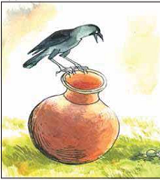
-কলসির মধ্যে পানি থাকলে কাকটি কি খুশি হবে ?
কাকটি কলসির উপরে বসা।
-ছবিতে কী দেখা যাচ্ছে?
হ্যাঁ, খুব খুশি হবে ।

Slide 15
-এ ছবিগুলো দেখে আমরা কী বিষয়ে জানতে পারলাম ?
কাক
ও
কলসি

Slide 16
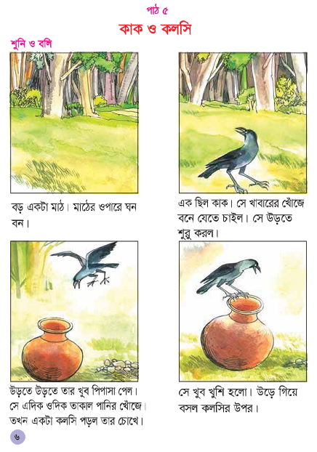
চলো আমরা বাংলা বইয়ের ৬ নং পৃষ্ঠা খুলি ।

Slide 17
-তাহলে এ গল্পটির নাম কী?
কাক
ও
কলসি।

Slide 18
ধন্যবাদ

